Slide 1

铁与氯气的反应系列探究
朝阳区线上课堂·高一年级化学
清华大学附属中学朝阳学校 马洪武

Slide 2
学习目标
1．从氧化还原角度认识铁与氯水中微粒的反应。
2．比较在不同条件下铁和氯气的反应，认识温度、湿度、氯化膜等对反应的影响。

Slide 3
学法指导
本节课将通过分析氯水中所含微粒的元素化合价，预测微粒的性质，从氧化还原角度认识铁与氯水中微粒的反应；
通过比较在不同条件下铁和氯气的反应，认识温度、湿度、氯化膜等对反应的影响。

Slide 4


情景1、氯水与铁的反应
Cl₂ + H₂O H⁺ + Cl－ + HClO
氯水的成分：
Cl₂ 、H₂O 、HClO
H⁺ 、Cl－ 、ClO－

Slide 5
情景1、氯水与铁的反应
预测可能的反应：
Cl₂
HClO
ClO－
Fe + → Fe³⁺(或Fe²⁺) + Cl－
（氧化性强）
Fe + 2H⁺ → Fe²⁺ + H₂↑
（氧化性弱）
将铁粉放入氯水中，铁粉溶解，无气泡产生。

Slide 6
情景2、湿润氯气与铁的反应
实验 | 装置 | 操作及现象
Ⅰ |  | 常温时将铁丝伸入A中，铁丝迅速变黑
Ⅱ |  | 将红热的铁丝伸入A中，铁丝剧烈燃烧， 产生大量棕黄色烟。
（1）实验Ⅰ，向A中加水，经检验产物中有FeCl₂，推测其形成的可能途径：
途径一： Fe + Cl₂ = FeCl₂
途径二: 2Fe + 3Cl₂ = 2FeCl₃， 。
（未知）
2FeCl₃ + Fe == 3FeCl₂（已有知识）

Slide 7
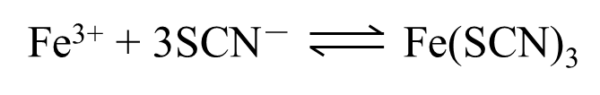
情景2、湿润氯气与铁的反应
实验 | 装置 | 操作及现象
Ⅰ |  | 常温时将铁丝伸入A中，铁丝迅速变黑
Ⅱ |  | 将红热的铁丝伸入A中，铁丝剧烈燃烧， 产生大量棕黄色烟。
（2）实验Ⅱ， （填操作和现象），A中产物含+3价铁。
点燃
2Fe + 3Cl₂ === 2FeCl₃ 剧烈燃烧，棕黄色烟 （已有知识）
Fe³⁺检验：硫氰化钾溶液（KSCN）溶液变红（已有知识）

Slide 8
情景2、湿润氯气与铁的反应
实验 | 装置 | 操作及现象
Ⅰ |  | 常温时将铁丝伸入A中，铁丝迅速变黑
Ⅱ |  | 将红热的铁丝伸入A中，铁丝剧烈燃烧， 产生大量棕黄色烟。
（2）实验Ⅱ， （填操作和现象），A中产物含+3价铁。
参考答案：向A中加水，取少量A中溶液，滴入KSCN溶液，溶液变红。
注意事项：（1）取样；
（2）现象与结论的一致。

Slide 9
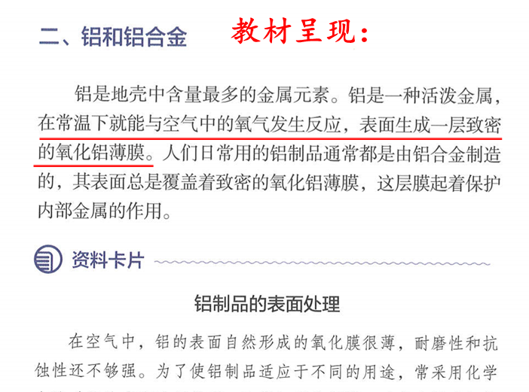
情景3、干燥氯气与铁的反应
实验 | 装置 | 操作及现象
Ⅲ |  | 常温时将铁丝伸入A中， 铁丝慢慢变黑，大量气体剩余。
Ⅳ |  | 将红热的铁丝伸入A中，铁丝剧烈燃烧，产生大量棕黄色烟。
实验Ⅲ中有大量Cl₂剩余，实验Ⅳ几乎无Cl₂剩余，原因是 。
已有知识：铝表面的致密氧化膜、铁遇浓硫酸或浓硝酸钝化……
（见教材）
题中信息：高于300℃时FeCl₃升华

Slide 10
情景3、干燥氯气与铁的反应
实验 | 装置 | 操作及现象
Ⅲ |  | 常温时将铁丝伸入A中， 铁丝慢慢变黑，大量气体剩余。
Ⅳ |  | 将红热的铁丝伸入A中，铁丝剧烈燃烧，产生大量棕黄色烟。
实验Ⅲ中有大量Cl₂剩余，实验Ⅳ几乎无Cl₂剩余，原因是 。
参考答案：Ⅲ中铁与氯气反应产生的氯化物膜覆盖在铁丝表面，
使铁与氯气不能接触；
Ⅳ中反应温度高，生成的FeCl₃升华，铁与氯气继续接触反应。

Slide 11
课堂小结
相关知识：
氯水的成分及相关微粒性质；
铁的还原性：与 的反应；
的检验……
H⁺、Cl₂、Fe³⁺
Fe³⁺
答题策略：
重视教材，重视平时基础知识的积累；
分析体系微粒，从类别和化合价角度预测性质；
如何验证某一化学反应的发生？
物质检验中现象与结论的一致；
已有知识的迁移与题中信息的使用……

Slide 12

谢谢您的观看
北京市朝阳区教育研究中心 制作

